Slide 1
前端线上错误监控系统
— 六弦

Slide 2
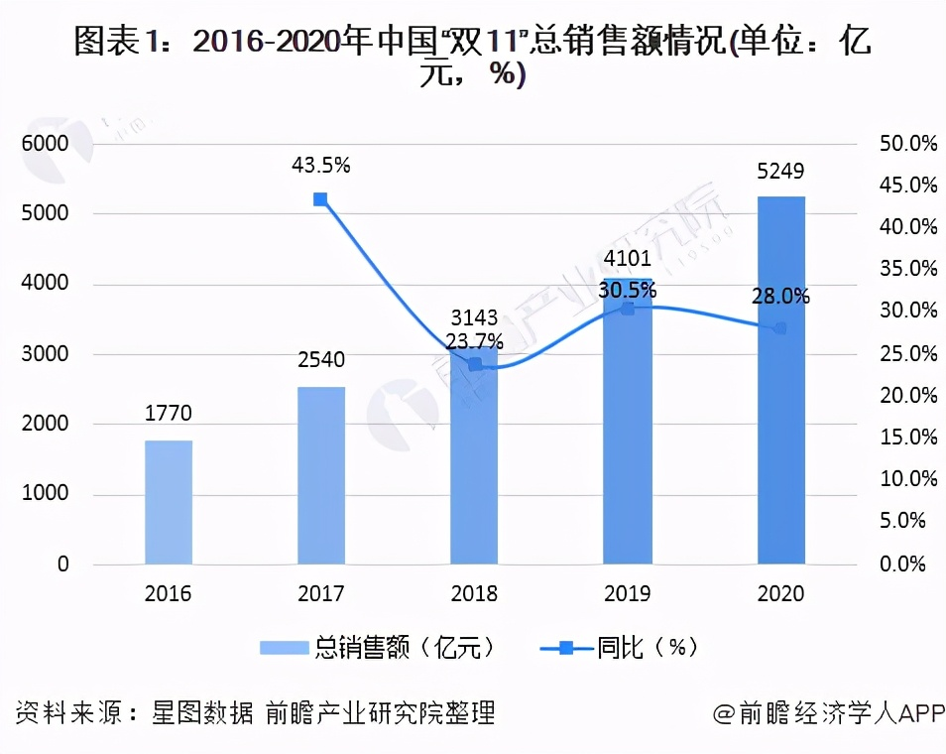
背景—及时止损与增加收益价值相同
电商、金融类等产品出现线上bug，问题遗留的时长与业务损失成正比。及时解决就意味着减少损失。
期望能有一套线上错误监控系统，当客户端发生错误时，第一时间定位该错误源头并及时安排开发人员解决。

Slide 3
需求分析
线上异常发生的第一时间将其捕获并上报。(时效性)
要精准定位异常发生的源头。(异常源码追踪)
找到对应的开发者信息。(开发者精准定位)
通知到该开发者。(强通知)

Slide 4
技术解析
异常捕获时效性——异常捕获，埋点上报
异常源码追踪: 客户端代码由源码打包而成，打包后的代码报错要精准地定位到源码——source-map
开发者精准定位——git-api
强通知——企业OA开放api(钉钉/企业微信/Others)

Slide 6
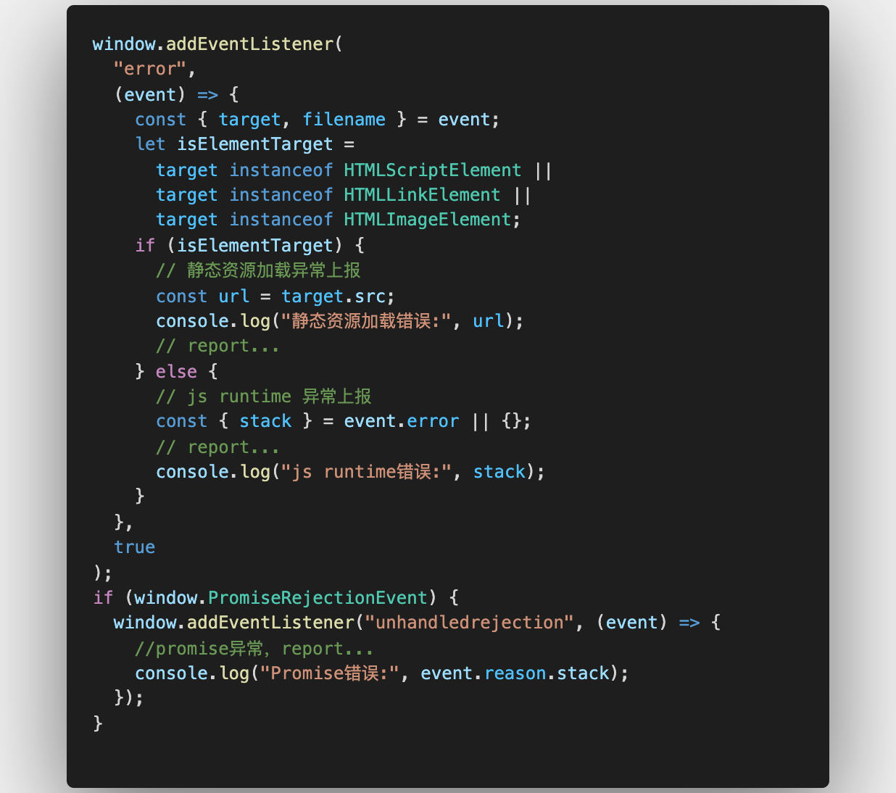
异常捕获
js代码运行时错误
静态资源加载异常(img,script,link等）
未捕获的Promise错误
接口请求api错误
其他类型错误

Slide 7
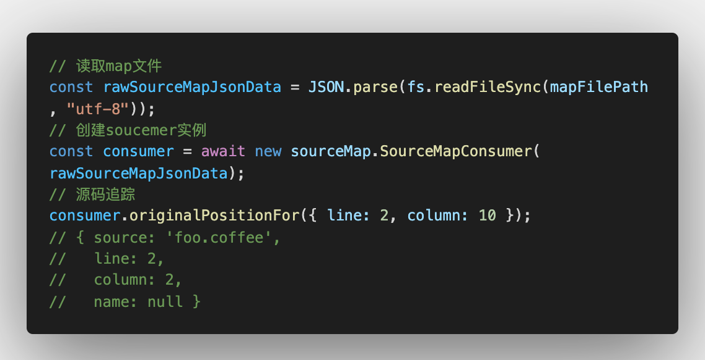
source-map
soucemap源码追踪需要两个条件: 1 source-map文件； 2错误代码堆栈行列信息
注意: 线上不能含有source-map文件。(将source-map文件上传到server端)

Slide 9
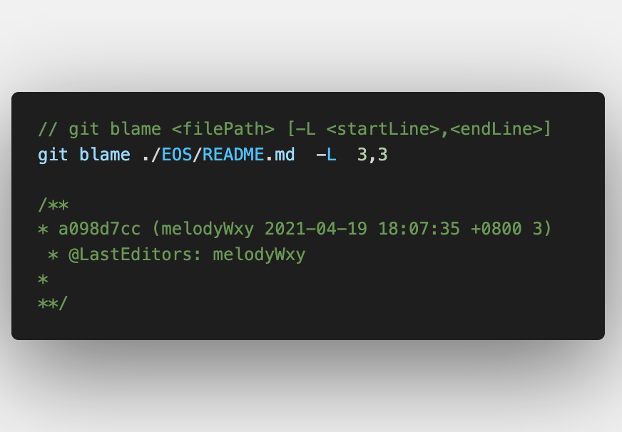
开发者精准定位
最后提交该行代码的人，即为对应的开发者。
在服务端本地使用git blame命令，保证定位过程的性能。(在发布后要clone源码到服务端。)

Slide 11
总结
线上错误监控系统的技术实现相对没有太大的难点，关键在于如何将其与工程化、发布流程、运维日志服务、企业OA相结合。

Slide 12
鸣谢

